Slide 1
1. CSS 배경 색상
1.1 CSS 배경 색상
색상단위
형태 | 설명
rgb(red, green, blue) | RGB 색상단위
rgba(red, green, blue, alpha) | RGBA 색상단위
#0000 | HEX 코드단위
#000 | HEX 코드단위
RGB 색상단위 : 0~255
예) h1 {background-color : rgb(255,255,255);}
RGBA색상단위 : RGB색상단위에 알파값(불투명도)을 추가함.
– 알파값은 0.0~1.0(0.0은 완전투명색, 1.0은 완전 불투명상태)
예) h2 {background-color : rgba(255,255,255,0.5);}

Slide 2
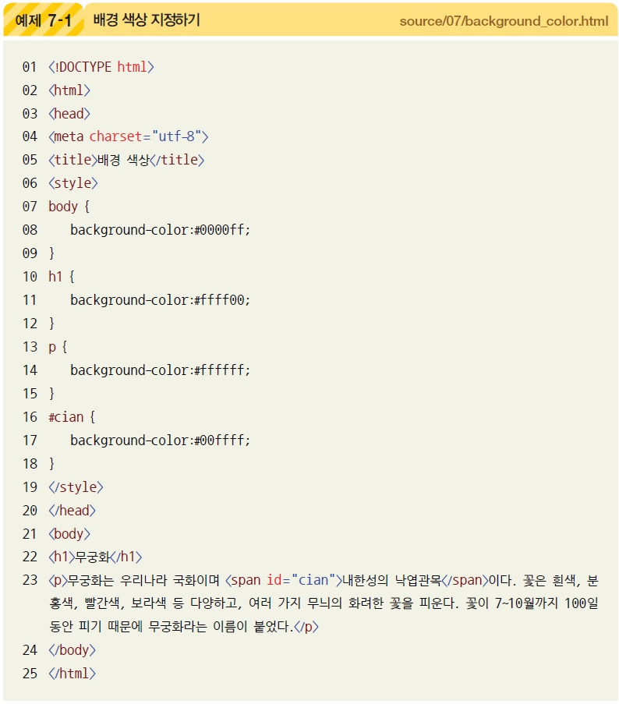
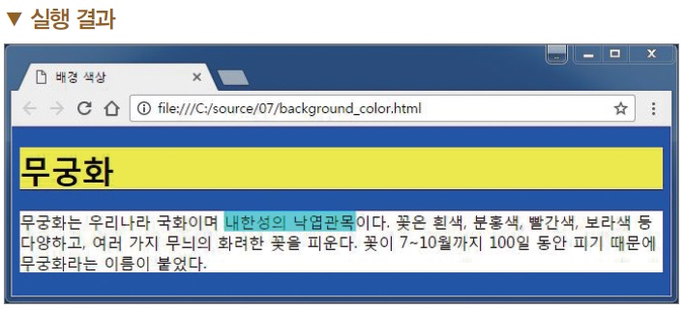
1. CSS 배경 색상
1.1 CSS 배경 색상

Slide 3
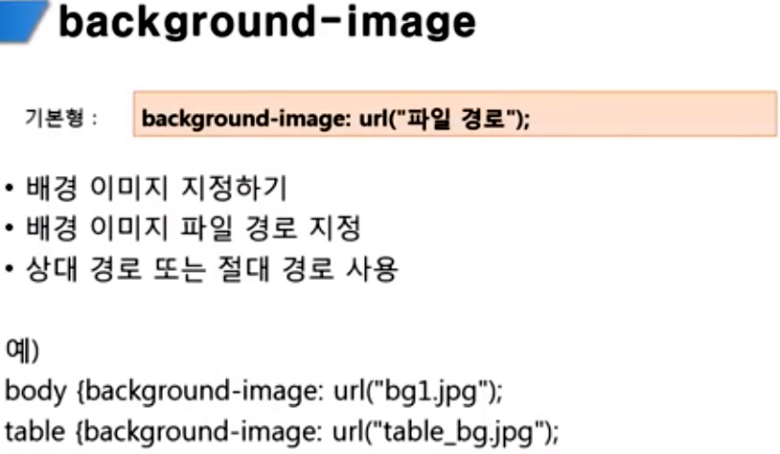
2. CSS 배경 이미지
2.1 배경 이미지 삽입하기 – background-image

Slide 4
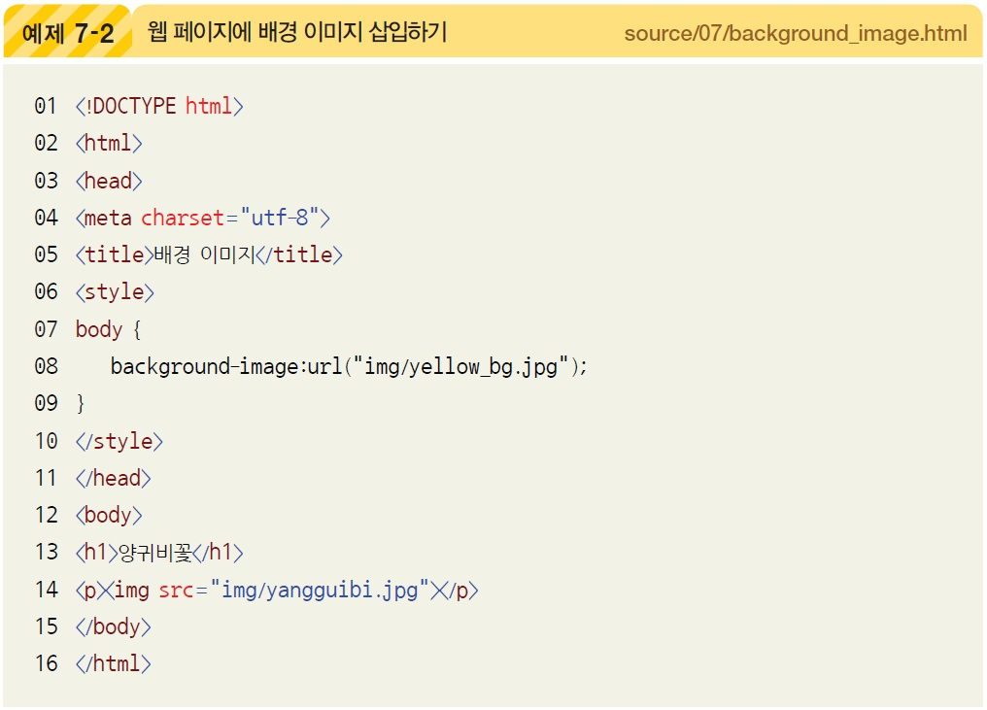
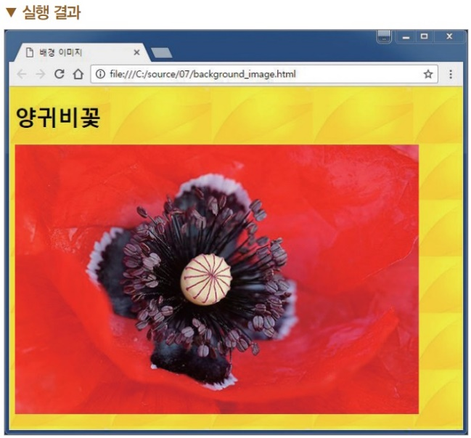
2. CSS 배경 이미지
2.1 배경 이미지 삽입하기 – background-image

Slide 5

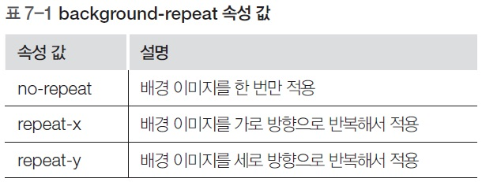

2. CSS 배경 이미지
2.2 배경 이미지 반복여부와 방향 설정하기 – background-repeat : 속성
background-repeat 속성

Slide 6
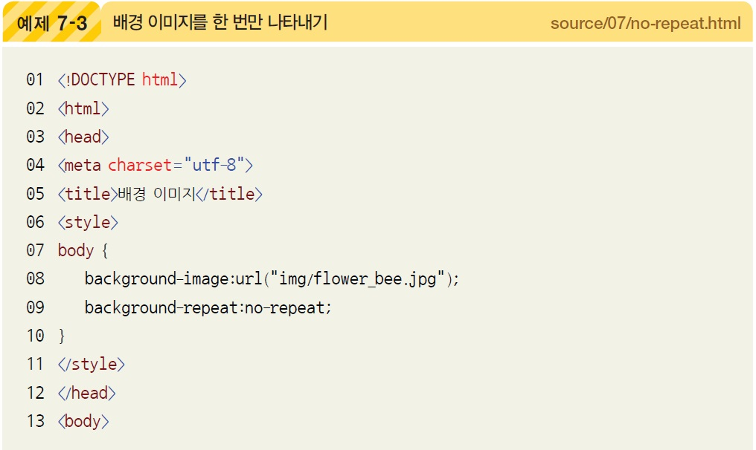


2. CSS 배경 이미지
2.2 배경 이미지 반복 설정하기 – background-repeat 속성

Slide 7
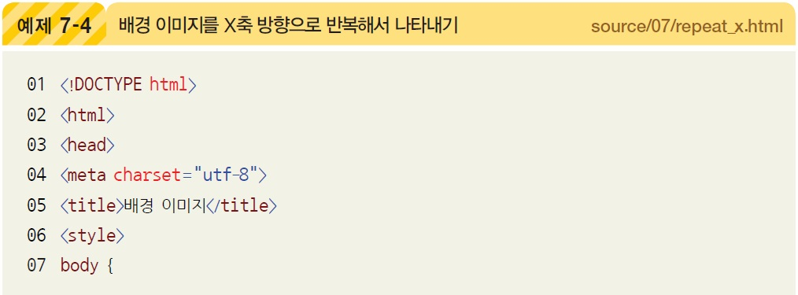
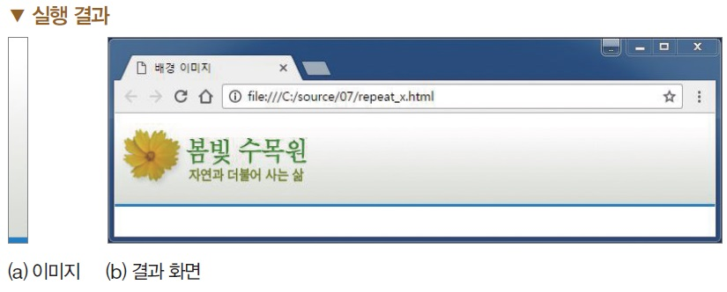
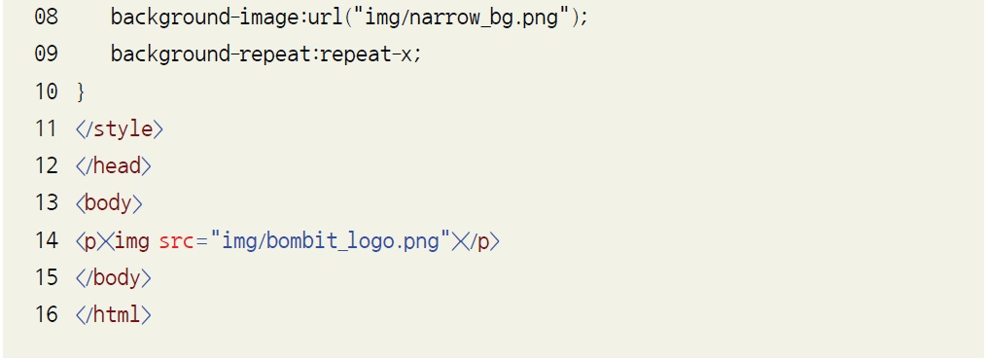
2. CSS 배경 이미지
2.2 배경 이미지 반복 설정하기 – background-repeat 속성

Slide 8
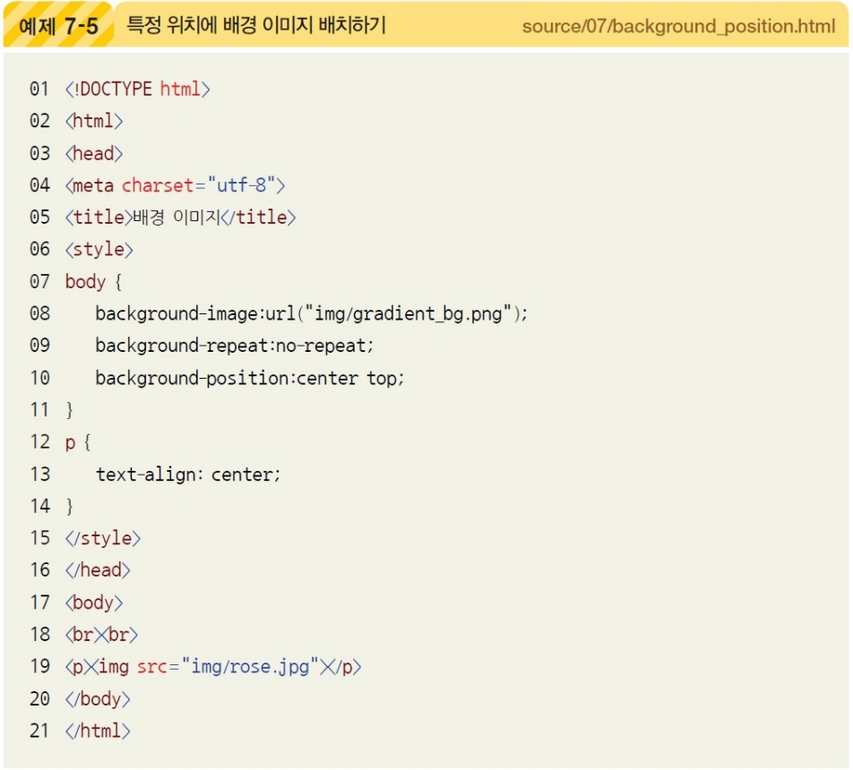
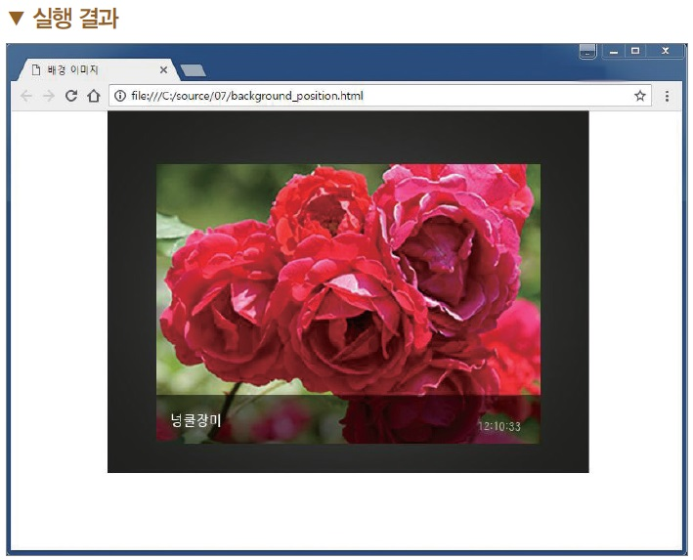
2. CSS 배경 이미지
2.3 배경 이미지 위치 설정하기 – background-position 속성

Slide 9
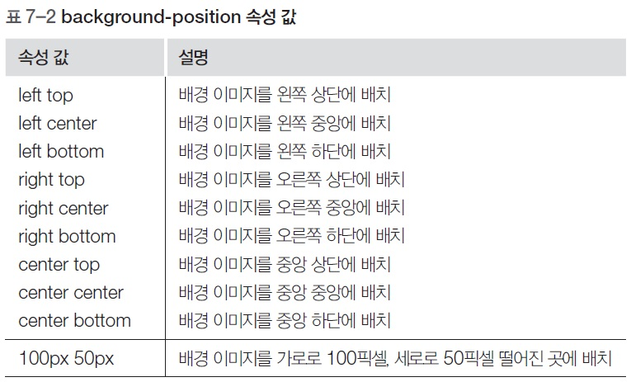
2. CSS 배경 이미지
2.3 배경 이미지 위치 설정하기 – background-position 속성
background-position 속성

Slide 10
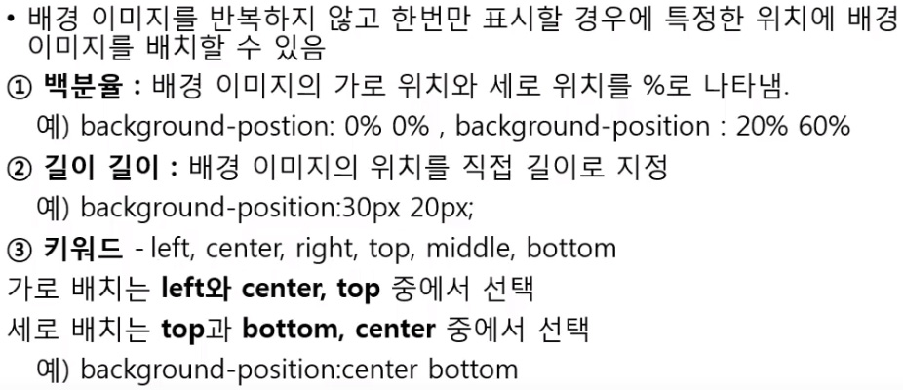
2. CSS 배경 이미지
2.3 배경 이미지 위치 설정하기 – background-position 속성
background-position 속성

Slide 11

2. CSS 배경 이미지

Slide 12
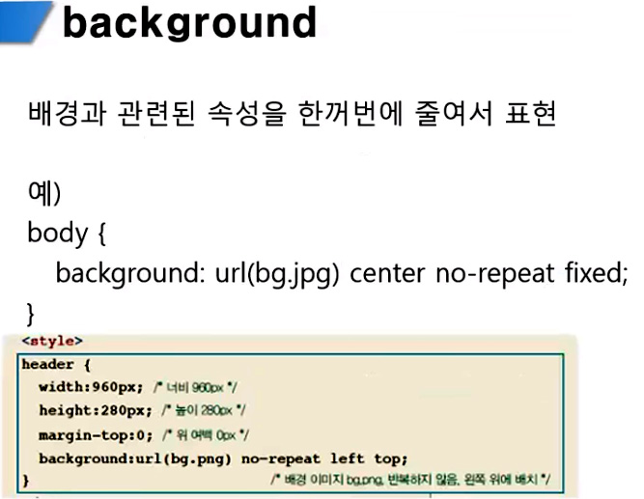
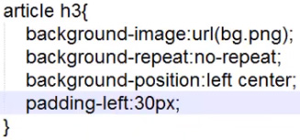
2. CSS 배경 이미지

Slide 13
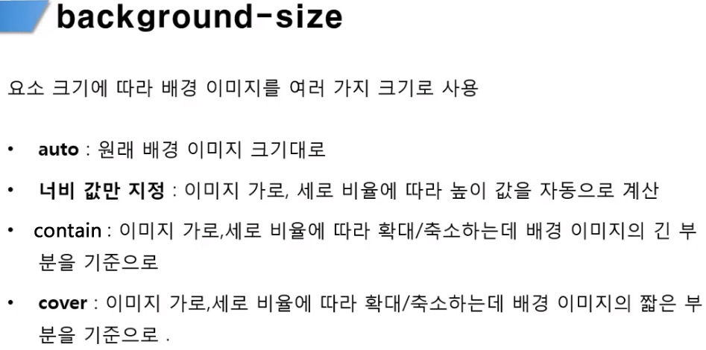
2. CSS 배경 이미지

Slide 14
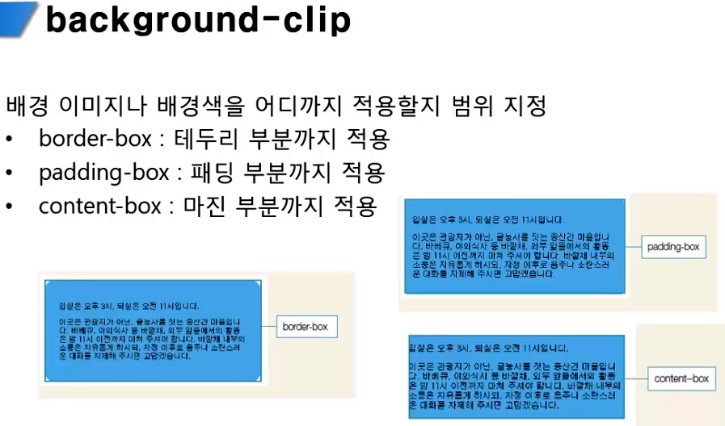
2. CSS 배경 이미지

Slide 15
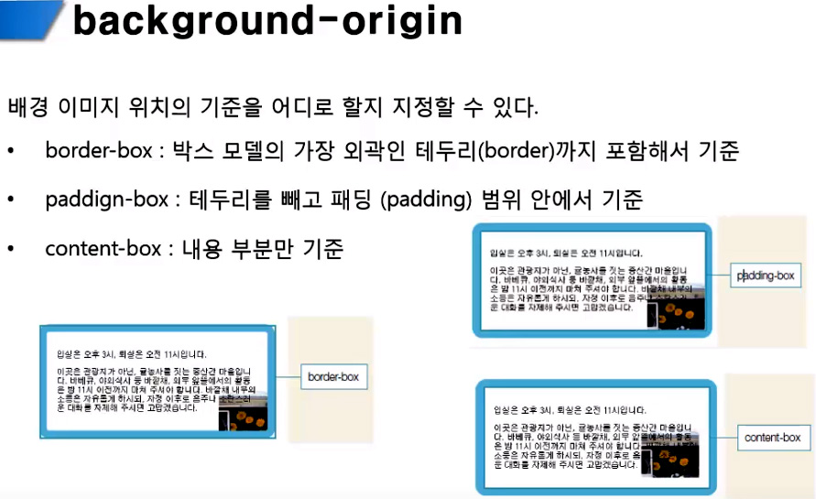
2. CSS 배경 이미지

Slide 16
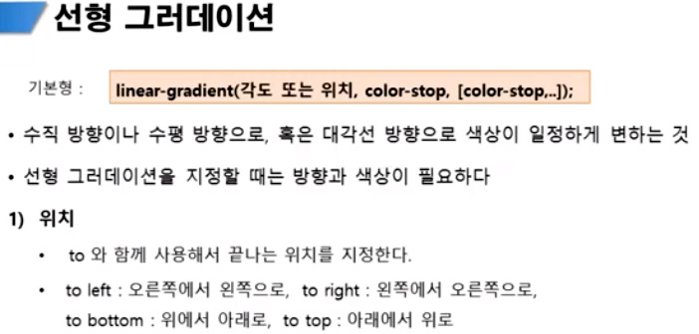
3. 그라데이션 효과로 배경 꾸미기

Slide 17
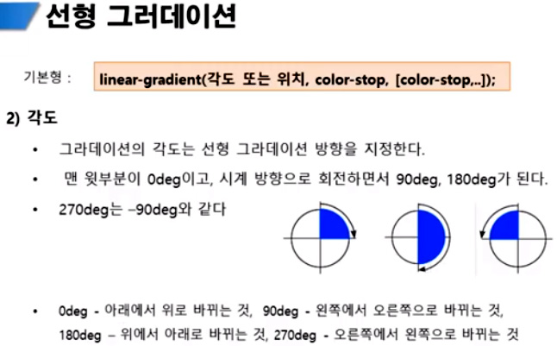
3. 그라데이션 효과로 배경 꾸미기

Slide 18
3. 그라데이션 효과로 배경 꾸미기
background:linear-gradient(to right,#f00,#fff);
background:linear-gradient(45deg,#f00,#fff);
background:linear-gradient(to bottom,#00f,#fff 50%,#f00);
background:linear-gradient(135deg,#00f,#ff0 25%,#fff 50%,#f00 75%,#0f0);

Slide 19
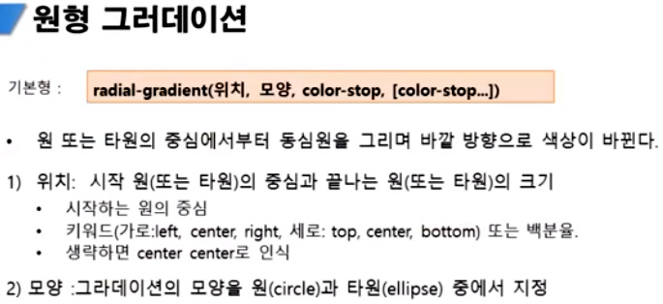
3. 그라데이션 효과로 배경 꾸미기
background:radial-gradient(circle,white,blue);
background:radial-gradient(green 5%, blue 25%, white 50%);
background:radial-gradient(at left top,green 5%, blue 25%, white 50%);

